Slide 1

그린컴퓨터학원
전혜빈

Slide 2
Content
1. 사이트분석
사이트분석
사이트분석 – 카테고리
아이디어발상(마인드맵)
페르소나 분석
문제점 및 전략
결론
2. 아이디어 스케치
3. 프로토타입

Slide 3
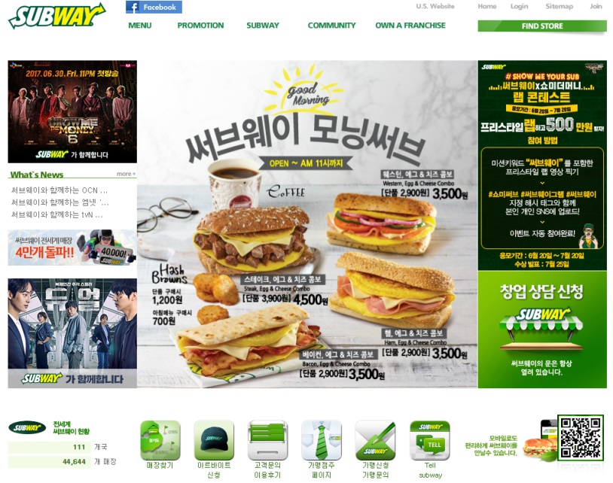
사이트분석
사이트분석
웹사이트 명 서브웨이
웹사이트 주소 http://subway.co.kr/main/main.aspx
컨셉 음식, 패스트푸드, 샌드위치, 건강함, 신선함, 트렌디
타켓 건강하고 맛있는 한끼를 먹고싶은 10대-30대 남성 여성
목적 상품 소개 및 프로모션 및 이벤트 공지
색상 #22874f 초록색
#f8faf0 연한 녹색
#2c1810 갈색
현재 서브웨이 메인화면

Slide 4
사이트분석
카테고리
MAIN
MENU
PROMOTION
SUBWAY
COMMUNITY
FRANCHISE
신제품
랩이벤트
WHY 써브웨이
뉴스&공지사항
프랜차이즈 우수성
셀럽PICK
진행중 이벤트
써브웨이 역사
CF
가맹요건
추천메뉴
점포 이벤트
써브웨이 기업이념
고객문의 및 이용후기
가맹절차
프리미엄
지난 이벤트
써브웨이 코리아
채용안내
가맹관련 FAQ
클래식
지사안내
아르바이트신청
문의 및 가맹신청
아침식사
뉴스레터
샐러드
음료&추가메뉴
단체주문
재료안내

Slide 5
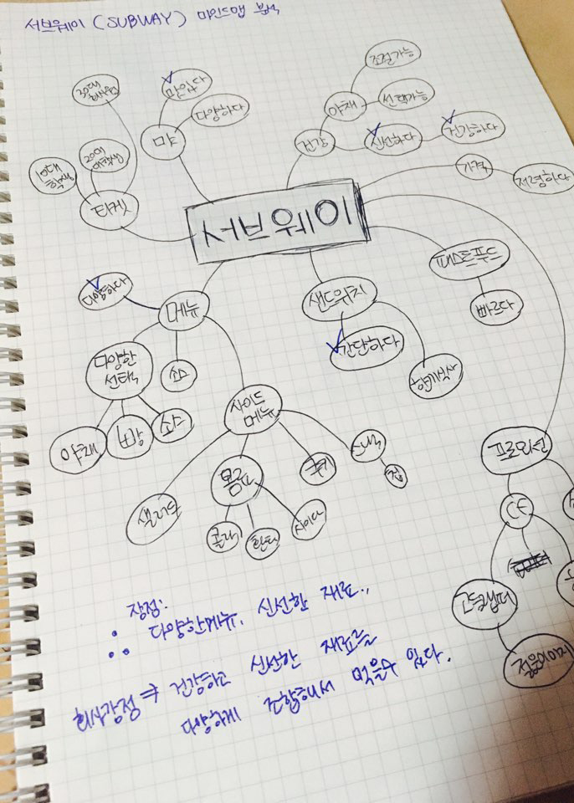
사이트분석
아이디어발상 – 마인드맵
장점 : 다양한 메뉴, 신선한 재료
회사강점 : 건강하고 신선한 재료를 다양하게 조합해서 간단한 한끼로 먹을 수 있다.
써브웨이 마인드맵

Slide 6
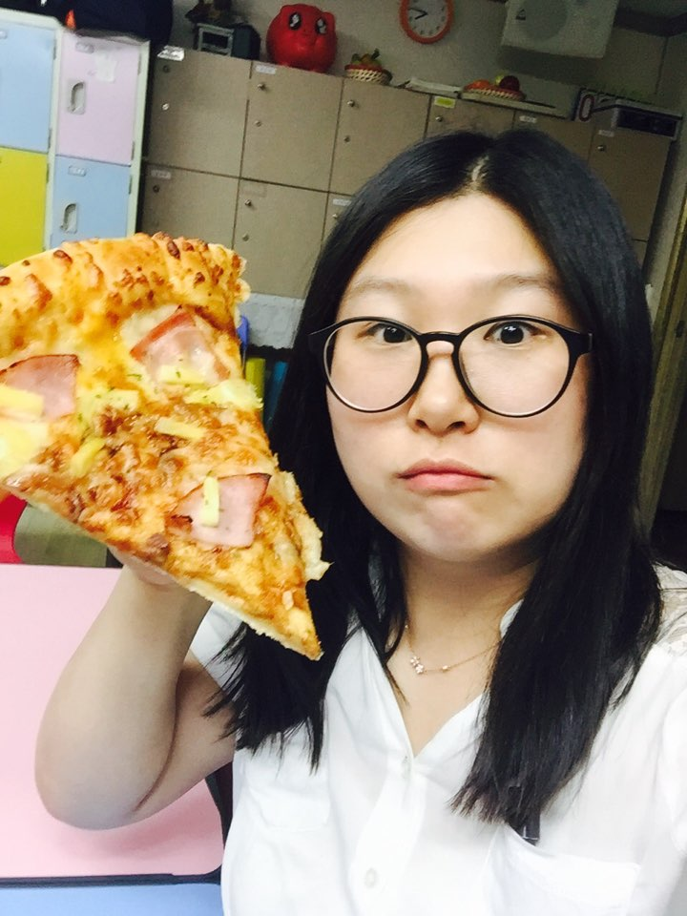
페르소나 분석
사이트분석
시나리오
오후 5시에 학원을 끝내고 아르바이트를 하러 가기 전, 하영씨는 간단하게 한 끼를 먹으러 가기로 했다. 최근에 너무 패스트푸드를 많이 먹었던 탓인지 건강이 안좋아진걸 느낀 하영씨는 간단하면서 맛있고 건강한 서브웨이 샌드위치를 먹기로 했다. 그런데 서브웨이는 메뉴가 너무 복잡하다는 생각이 들어서 하영씨는 서브웨이 홈페이지에 들어가 미리 메뉴를 보기로 했다. 그런데 가독성이 떨어지는 메인 홈페이지 탓에 하영씨는 메뉴가 어디있는지 찾기 어려웠고, 어떤 할인행사를 하고 있는지 단박에 알 수 없었다. 결국, 하영씨는 결국 매장에 직접 들어가 주문하기로 하였다.
김하영씨 사진
이름 김하영
성별 여자
나이 24살
거주지 경기도 수원
취미 맛집탐방, 브런치먹기
특징 소화불량多, 다이어트 관심多
문제점 정확히 찾기 어려운 복잡한 레이아웃

Slide 7
기존 홈페이지 문제점&전략도출
사이트분석
가독성이
떨어지는
너무가까운 레이아웃
배치
깔끔하지
못한
AD배너
공지사항등 정보를 찾기 어려움
트렌디한
브랜드
이미지와
떨어지는
디자인
결론 : 깔끔하고 가독성이 있는 레이아웃 배치가 필요

Slide 8
기존 홈페이지 문제점&전략도출
사이트분석
사이트컨 셉
트렌디
신선함
깔끔함
디자인
전 략
가독성 있는 레이아웃 배치
브랜드 이미지와 맞는 신선하고 건강한 이미지
소비자 연령층에 맞는 트렌디함
전략도출 신선함,트렌디한 이미지를 살려 가독성 있는 웹사이트를 구축

Slide 9
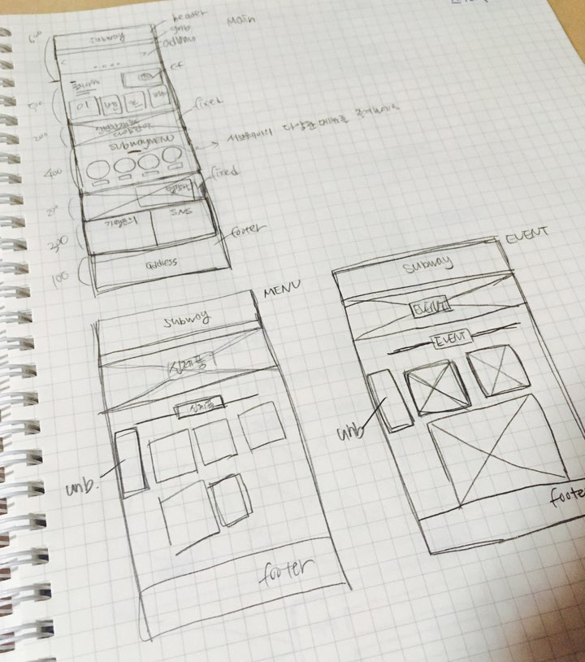
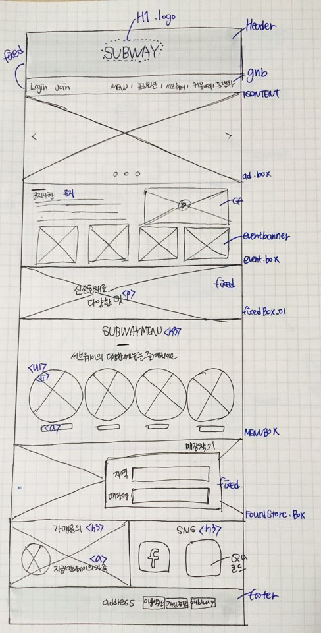
아이디어 스케치
스케치
러프 스케치
메인화면

Slide 10
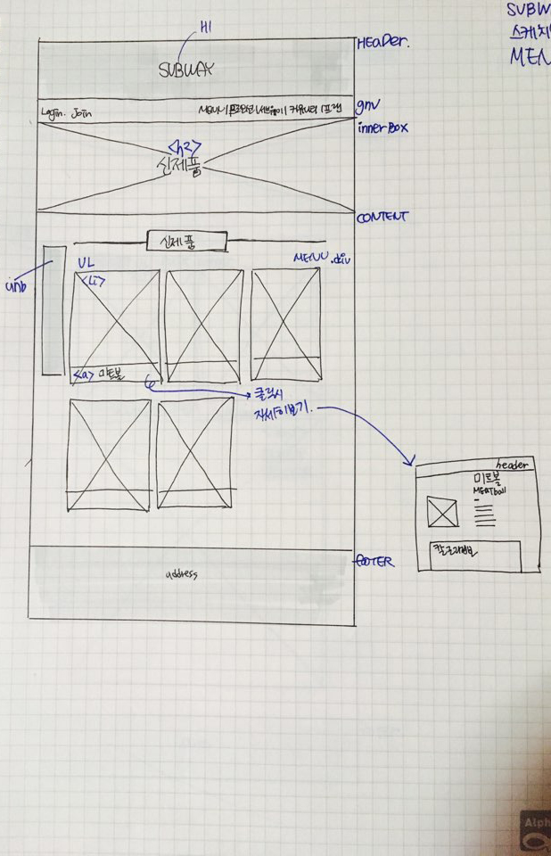
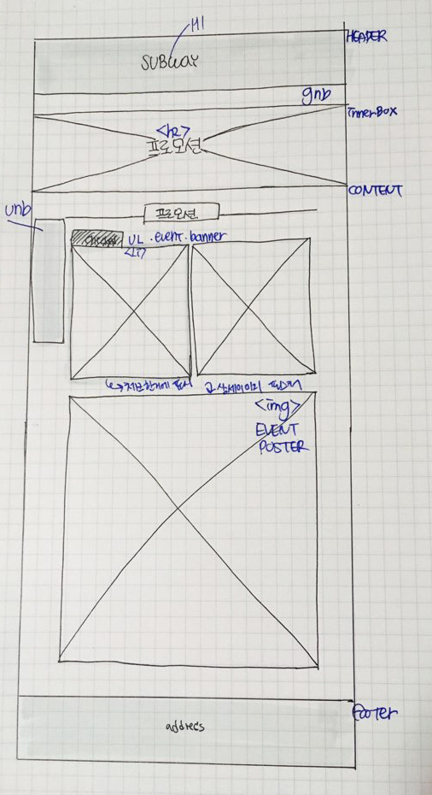
아이디어 스케치
스케치
메뉴 페이지
프로모션 페이지

Slide 11
프로토타입 제작
프로토타입

Slide 12
END
감사합니다

